Slide 1
第十二章 机械振动

Slide 2
机械振动基础
振动
任何一个物理量随时间的周期性变化
机械振动
物体在其平衡位置附近,位移随时间 的周期性变化
电磁振动
电场、磁场等电磁量随时间周期性变化
A
+
L
C
电荷在 LC 电路中往复运动
电磁振荡
B
−
微观振动
如晶格上原子的振动
K
阻尼自由振动
自由振动
振动的分类
无阻尼自由振动
受迫振动
无阻尼自由非谐振动
无阻尼自由振动
无阻尼自由谐振动
——简谐振动

Slide 3
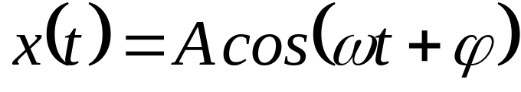
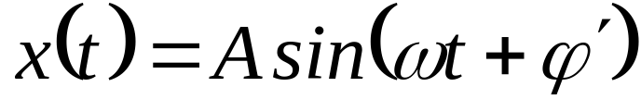
§12.1 简谐振动
一. 简谐振动
位置坐标按余弦（或正弦）规律随时间变化
x,θ
x,θ
t
t
x
θ
l
mg
O

Slide 4
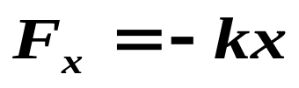

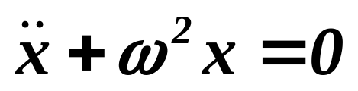
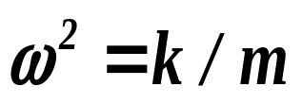
简谐振动是等幅、周期性运动
简谐振动是最简单、最基本运动，其他复杂振动可分解成谐振动的叠加
产生简谐振动的基本原因线性恢复力和惯性
二.简谐振动的动力学方程和运动学方程
弹簧振子（谐振子）在弹性恢复力作用下作自由振动——简谐振动
加速度与“位移”正比、反向
——简谐振动的动力学方程（特征方程）
O
x

Slide 5

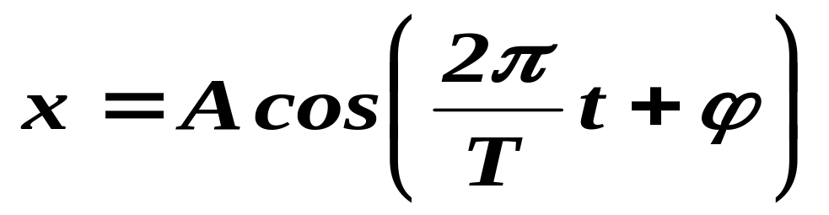
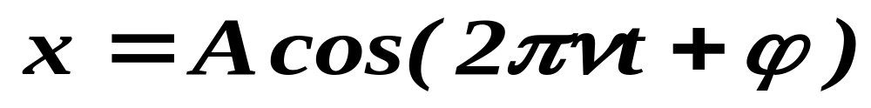
动力学方程的通解
相位
初相
振幅
圆频率(角频率)
周期
频率
——简谐振动的运动学方程(振动方程)

Slide 6
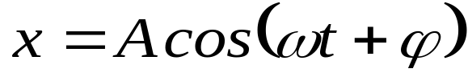
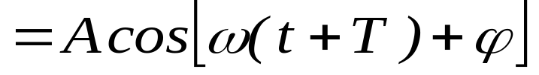
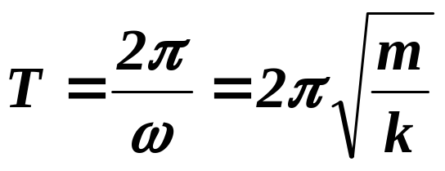

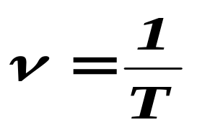
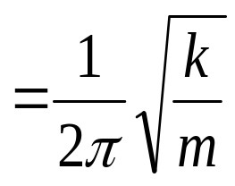

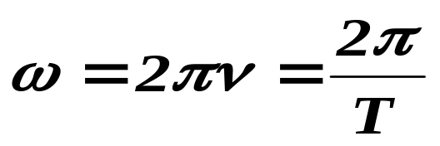
三.简谐振动的特征量
1. 周期、频率、圆频率(角频率)
描述振动系统的固有属性
周期：T
完成一次振动的时间（s）
——也称为固有周期
频率：
单位时间内振动的次数（Hz）
——也称为固有频率
圆频率：
（rad/s）
注意ν 和ω 的区别

Slide 7
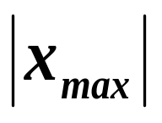


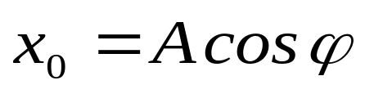
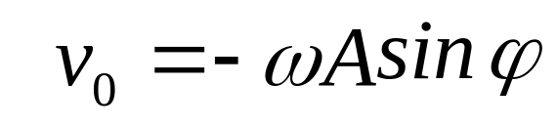
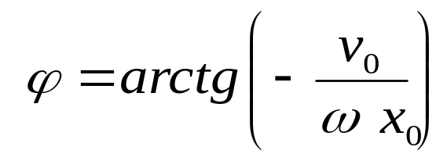
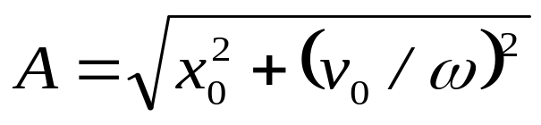
2.振幅和初相
振幅：A
质点离开平衡位置的最大距离
初相：ϕ
t = 0 时的相位
t =0称时间零点，是开始计时的时刻，不一定是开始运动的时刻
可解得
振幅与初相除与系统特性(ω)有关外,还与初始条件(2个)有关!
振幅与初相反映t = 0时刻的振动状态(x₀ , v₀ )

Slide 8
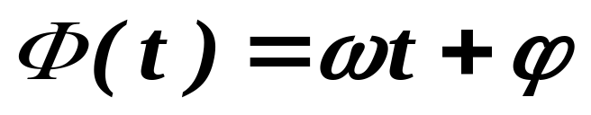
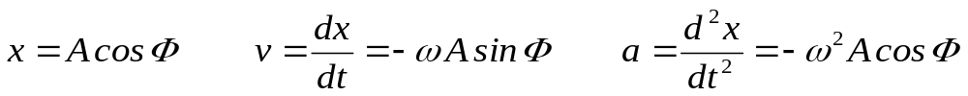
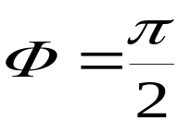
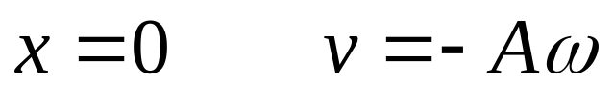
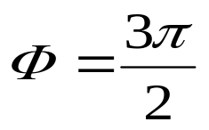
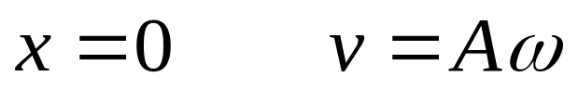
3.相位（位相）
描述 t 时刻的振动状态
物体在O点向左运动
物体在O点向右运动
不同的位相表示不同的运动状态
位相是一个十分重要的概念

Slide 9
例1. 在悬线下挂一小球形成一单摆，将它从平衡位置拉开，使悬线与竖直方向成一小ϕ角，放手后单摆即作谐振动。
若以放手时为计时起点，问此小ϕ角是否就是谐振动的初相位？
答：ϕ角不是谐振动的初相位，而是振幅
初相位对振动系统不是真实的角度,而是谐振的一个初始振动状态的表示

Slide 10
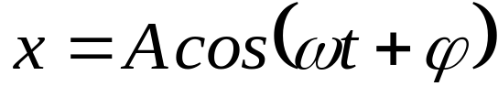
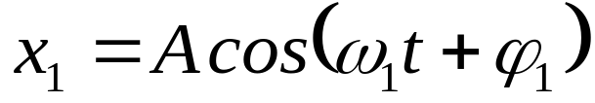
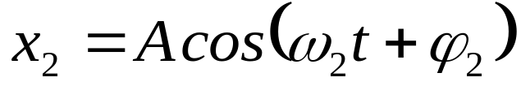


四.简谐振动的几个概念
1. 位移—时间曲线
简谐振动的运动学方程用作图表示
x
A
t
T
2. 相位差和初相差
相位差
初相差
对两同频率的简谐振动，相位差等于初相差

Slide 11
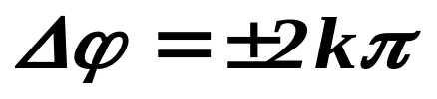

3. 同相和反相
对两同频率的简谐振动
( k= 0，1，2，…)
两振动步调相同，称同相
( k= 0，1，2，…)
两振动步调相反，称反相
x
x
x₁
A₁
x₁
反相
A₁
同相
x₂
A₂
A₂
T
T
o
o
t
t
-A₂
-A₂
x₂
-A₁
-A₁

Slide 12
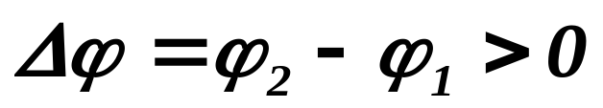

x
4. 超前和落后
x₁
对两同频率的简谐振动
A₁
x₂
T
o
t
x₂比x₁较早达到各自同方向极大,称x₂比x₁超前Δϕ（或x₁比x₂落后Δϕ ）
-A₂
-A₁
称x₂比x₁落后Δϕ（或x₁比x₂超前Δϕ）
注意
由于相差的周期是2π，以| Δϕ |<π 来判断超前和落后

Slide 13
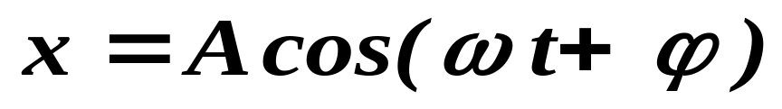
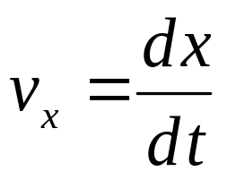
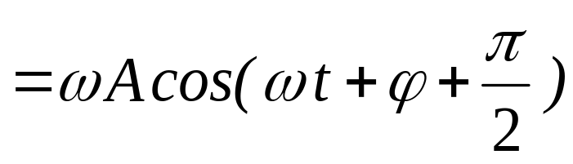
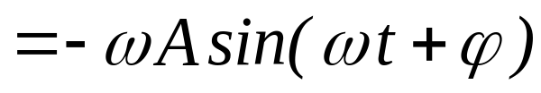
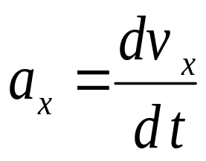
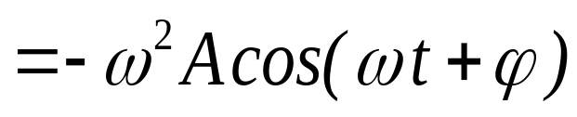
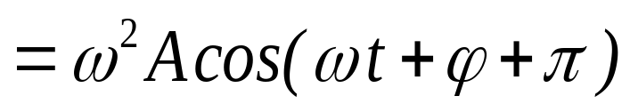
五.简谐振动的速度、加速度
x v a
特征
ω ²A
a
1. a、v、x 都是谐振动，振幅不同，角频率不变
ωA
A
x
v
T
o
2. a、v、x依次超前π /2，a、x 反相（谐振动特点）
t
-A
-ωA
-ω ²A
v > 0
< 0
< 0
> 0
a < 0
< 0
> 0
> 0
减速
加速
减速
加速

Slide 14
六. 简谐振动的描述方法
1. 解析法（由振动表达式）
得到
A、T、ϕ
得到
已知A、T、ϕ
振动表达式
2. 曲线法（由振动曲线）
x
ϕ = π/2
A
m
o
t
T
x₀ = 0
o
x
-A
得到
已知 曲线
A、T、ϕ
得到
已知A、T、ϕ
振动曲线

Slide 15


3.旋转矢量法（可优先选用）
x
ω
旋转矢量 作匀角速度转动
P
ϕ
A
端点在 x 轴的投影P与谐振动有相同的运动规律
ωt
O
谐振动都可用相应的旋转矢量表示
优点
x
x
1
2
1
1. 便于确定ϕ 的象限
ϕ₁
2
2. 便于确定位相超前、滞后
ϕ₂
O
O
t
3. ϕ ₂ -ϕ ₁ >0, 2超前1

Slide 16
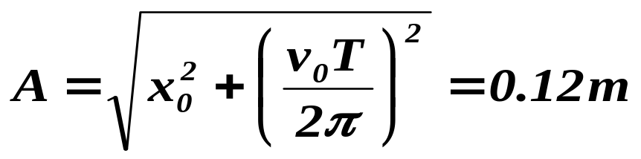
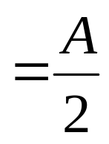


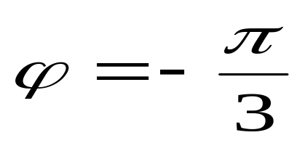
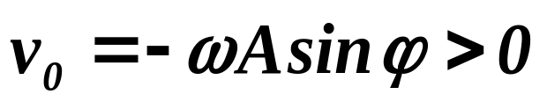
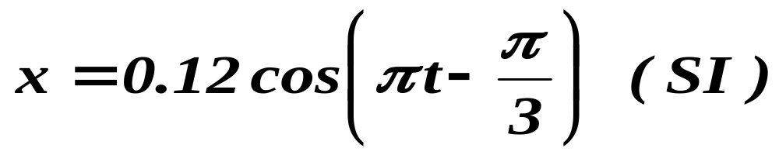
例2. 质点谐振动，T =2.0 s，x₀ = 0.06 m， v₀ = 0.326 ms⁻¹，
求：振动方程
A/2
解：
ϕ
x

Slide 17
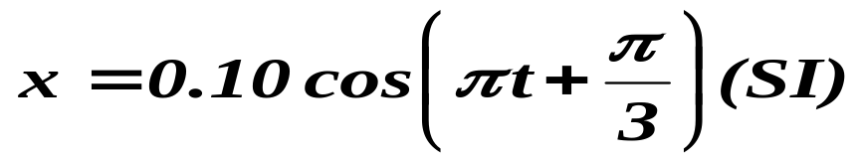

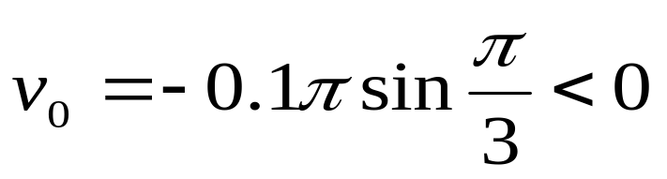

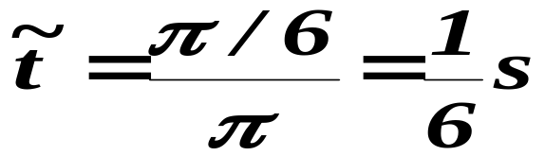
例3. 已知振动方程
画出振动曲线
2s
解：
A.由A, T 作余弦曲线
0.1m
B.确定原点O
交点：
t(s)
(A)
x(m)
0.1
7/6
0.05
t(s)
o
1/6
(B)

Slide 18
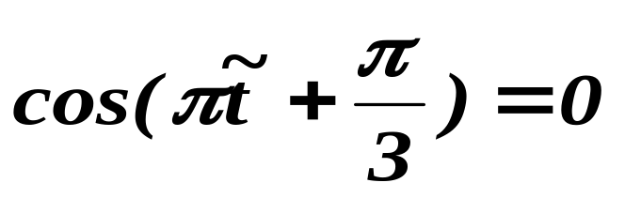
法2：用旋转矢量法作图
交点
x = 0
x
x(m)
7/6
1.0
ϕ
0.5
o
t(s)
π/6
1/6

Slide 19
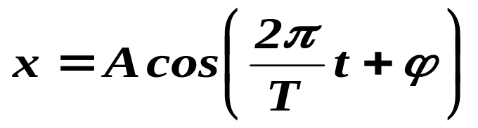

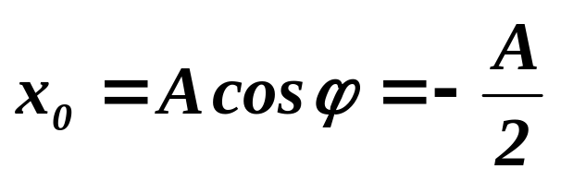
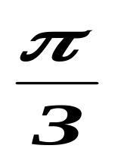

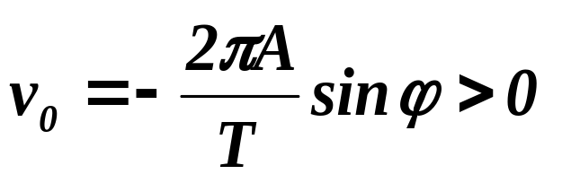
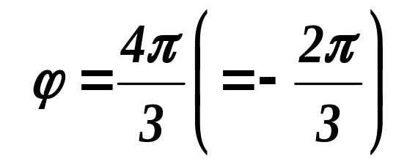

例4. 质点的谐振动曲线如图, 已知A,， t₁，t₂，求振动方程
x
x
解:
设振动方程为
A
ϕ
o
t₁
t₂
t
A/2
±

Slide 20









例5. 把 x₁=0.1cos(20πt+4π/5)，x₂=0.1cos(20πt-π/4)， x₃=-0.1cos(20πt)表示为旋转矢量
解：如图
20π
y
x₁
x
x₃
x₂
0.1
作业

Slide 21



七.谐振动的动力学条件
1. 线性谐振动
质点作直线谐振动，对特征方程
两边同乘以振子质量m,
作直线谐振动的质点必受线性回复力
k* — 有效劲度系数

Slide 22





例6. 竖直弹簧振子，不计质量，劲度系数为k，下面挂m物体，不计空气阻力
证明：m物体的振动是简谐振动；振动周期是多少
解：
m物体合力等于零时为平衡位置；弹簧伸长l₀
k
O
f
x
X
mg
m物体的振动是简谐振动

Slide 23


例7. 光滑水平面上，两个一端固定的弹簧系在质点m上， 弹簧原长l₀, 且l₀ < a.
试讨论其振动情况
a
O
a
a
O
a
k
k
f
f
x
m
x
m
X
X
解：
一般情况下m的振动不是谐振动

Slide 24









a) 小振动
b)若

Slide 25



例8. 质量m的液体，密度为ρ，装在光滑U型管中, 管截面S, 使液体偏离平衡位置后，任其自由振动.
求：液体往复振动的周期T
X
解：取坐标如图，平衡时右管中液面位置坐标x = 0, t 时刻为x
x
O

Slide 26





八. 谐振系统的能量
1. 谐振系统的动能和势能
对于弹簧谐振子
动能
势能
机械能

Slide 27






对于任意
谐振系统
其中
⎯ 动能
⎯ 弹性/重力势能
各时刻的机械能均等于起始能量E₀ （t = 0时输入的能量）
简谐振动系统机械能守恒

Slide 28

由起始能量可求谐振动振幅
谐振系统中动能、势能间的关系图
E
E₀
E_{p}
E_{k}
t
x
t

Slide 29






2. 谐振系统的平均动能和平均势能
对谐振动
谐振动在一个周期内的平均动能和平均势能相等，且等于总机械能的一半
作业

Slide 30





§12.2 简谐振动的合成
一. 同方向同频率的简谐振动的合成
1.分振动：一物体同时参与的两个（或多个）简谐振动
ω t
A
A₂
A₁
2. 合振动
ϕ
ϕ₁
O
x₂₀
x₁₀
x
x
ϕ₂
合振动是简谐振动, 其角频率仍为ω

Slide 31
3. 两种特殊情况
(1) 若两分振动同相 ϕ ₂ − ϕ ₁= ± 2kπ (k=0,1,2,…)
则A=A₁+A₂ , 两分振动相互加强
(2) 若两分振动反相 ϕ ₂−ϕ ₁=±(2k+1)π (k=0,1,2,…)
则A=|A₁-A₂|, 两分振动相互减弱
也可以用三角函数解析法直接得出合振动的规律

Slide 32






二. 同方向不同频率的简谐振动的合成
1. 分振动
A₁
A
A
A₂
O
A₁
x
A₂
2. 合振动
A
A₁+A₂
合振动不是简谐振动
t
A₁ - A₂
O
τ
t
振幅在 和
间周期性变化，这种变化称为振幅调制

Slide 33


振幅调制
周期τ
合振动振幅从一次极大到相邻极大的时间
频率ν
单位时间合振动振幅大小变化的次数

Slide 34




3. 若两分振动为同振幅，则合振动为
合振动也不是简谐振动
当ω ₂∼ω ₁时
ω ₂-ω ₁<<ω ₂+ω ₁
随 t 缓变
随 t 快变
合振动可看作振幅缓变的“谐振动”
合振动忽强忽弱的周期性变化现象，称为拍

Slide 35

4. 拍
合振动忽强忽弱的周期性变化现象
x₁
ω₁
t
x₂
ω₂
t
x
t
τ
拍频：单位时间内强弱变化的次数 ν =|ν₂-ν₁|

Slide 36




三.相互垂直同频率的简谐振动的合成
1. 分振动
物体任意时刻在x--y平面上的位置坐标
表明物体作平面运动，且具有周期性，其频率与分振动的相同，相位差等于初相差
2. 合运动
轨迹方程
合运动一般不是简谐振动，但仍是一周期性的运动

Slide 37








讨论
Δϕ = 0
1、同相
合振动的方向与原来的两谐振方向都不同的简谐振动
2、反相
3、x落后yπ/2
4、y落后xπ/2

Slide 38
讨论
(1) 合运动一般是在 2A₁ ( x方向)、2A₂ ( y方向 ) 范围内的一个椭圆
椭圆的性质 (方位、长短轴、左右旋)
在 A₁ 、A₂确定之后, 主要决定于Δ ϕ = ϕ ₂-ϕ ₁
(3) 只有在两谐振的初相差为零，或为π的整数倍时，合运动才是谐振动。但合成谐振的方向与原来的两谐振方向都不同，或理解成一种特殊的椭圆

Slide 39
例9. 画 x = A₁cos(ω t + π/4)，y = A₂cos(ω t + π/2) 合运动的轨迹
解：
y
y
6
6
7
5
5
7
4
A₂
4
x
3
1
3
1
可在 x、y方向分别选一旋转矢量
ω
2
2
1
2
A₁
给出不同时间x、y的分振动
π/4
7
3
得到所求合运动轨迹
x
同时间的x、y合成按顺序用曲线联起来
4
6
ω
5

Slide 40
不同初相合运动的轨迹
Δϕ = 0
π /4
π /2
3π /4
π
5π /4
3π /2
7π /4

Slide 41



四.相互垂直不同频率简谐振动的合成
1. 分振动
相位差
2. 合运动
合运动变得复杂，运动轨迹曲线一般不稳定（随t变化），也不一定闭合，与两分振动频率比有关，而且与它们的初相和初相差有关
3. 常见的简单情形
两分振动频率相差很小
相位差：Δϕ = (ω₂ - ω₁)t + (ϕ₂ - ϕ₁)
合运动轨迹将按上述同频率垂直振动合成曲线的各形状依次缓慢变化，构成一幅不稳定、不闭合、周期性重复着的复杂花样

Slide 42
两振动的频率有相差，且不为整数比
合运动轨迹为极度混乱、不会显出带规律性、永不闭合的曲线
两振动的频率成简单整数比
合运动轨迹为李萨如图形，图形的具体形状和两频率的比值及ϕ₁和ϕ₂的大小有关。

Slide 43

例10. 如图是相位差为π/2时的李萨如图形，求两分振动的频率比
解：x方向穿过图形最大次数n_{x}和y方向穿过图形最大次数n_{y}之比，正好等于y向和x向的频率比，即：
y
x
注：若已知一方向的频率便可求出另一方向的频率,这是常用的一种测定频率的方法 。

Slide 44


§12.3 阻尼振动、受迫振动与共振
一.阻尼振动
1.定义
阻尼——消耗振动系统能量的原因
阻尼振动：有能量损耗，却不从外界获得等量能量补偿的振动
原因： 空气阻力, 摩擦力, 电阻, 电磁辐射等
对在流体（液体、气体）中运动的物体，当物体速度较小时，阻力与速度正比。 μ 为阻力系数。
2. 阻尼振动的微分方程
在阻力作用下的弹簧振子
受力
弹性恢复力 -kx
阻力
根据牛顿第二定律：

Slide 45





阻尼系数
固有频率
阻尼振动的微分方程
3. 阻尼振动微分方程的解
在阻尼较小（n< ω₀）时，上述微分方程的解为
A、 ϕ为积分常数

Slide 46



4. 振动曲线（阻尼作用较小情形）
x
阻尼振动中，弹簧振子的运动不再是谐振动
Ae^{-n t}
5. 阻尼振动的特点
o
t
①. 振幅随 t 衰减，所以阻尼振动也称为衰减振动
②. 阻尼振动不是周期性振动，更不是简谐振动
③. 小阻尼振动有某种重复性
位移相继两次达到极大值的时间间隔为
（固有周期）

Slide 47






6. 三种典型的阻尼振动
①欠阻尼（小阻尼或弱阻尼）
x
过阻尼
欠阻尼
o
t
振幅随 t 减小, 近似具有周期
临界阻尼
②过阻尼（大阻尼）
非周期，无振动特性，缓慢趋向平衡位置
③临界阻尼
非周期，无振动特性，直接回到平衡位置

Slide 48






二.受迫振动
外界周期性驱动（交变电动势），可使振动不衰减
设驱动力为
非齐次微分方程
ω₀² = k/m, 2n = μ/m, h = H/m
解为
其中
t → ∞ 时
系统以外来驱动力的频率振动

Slide 49




三. 共振
1.位移共振
振幅出现极大值，出现振动剧烈的现象
振幅达到最大值
称尖锐共振
A
2. 速度共振
速度振幅ωA极大的现象
O
ω_{f}
ω₀
作业

Slide 50
作业15：
P19；12.6；
P20；12.8；
P45；12.3；12.4

Slide 51
作业16：
P45；12.7；
P46；12.10；12.15

Slide 52
作业17：
P48；12.26；
P49；12.33；

